Slide 1

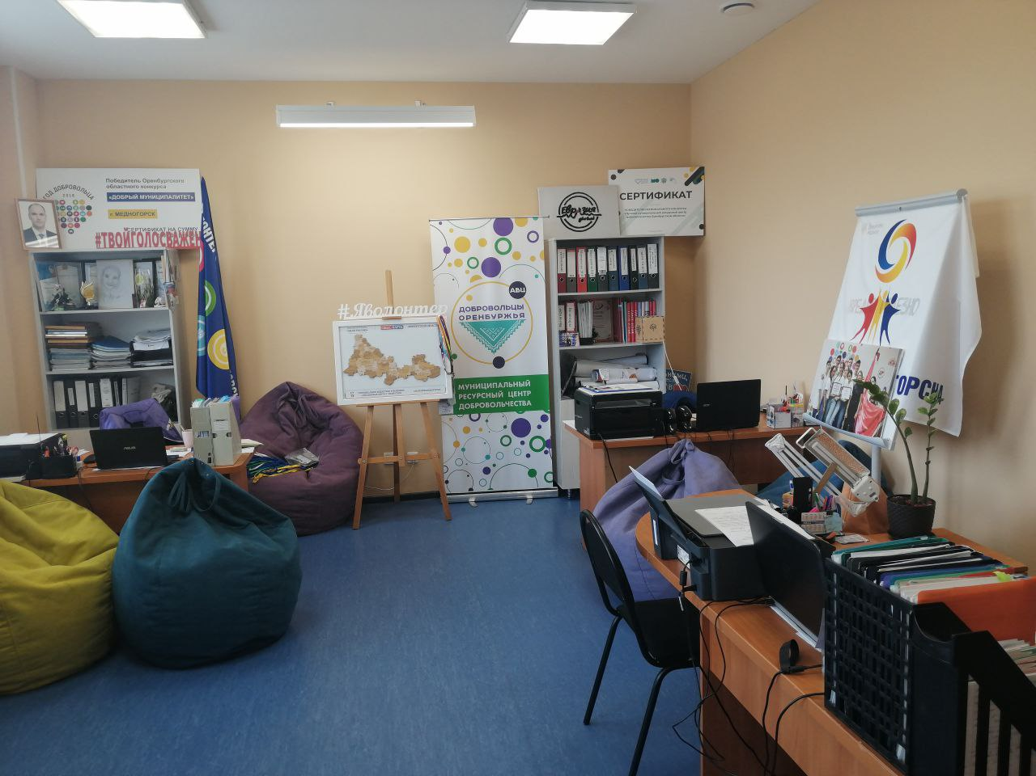
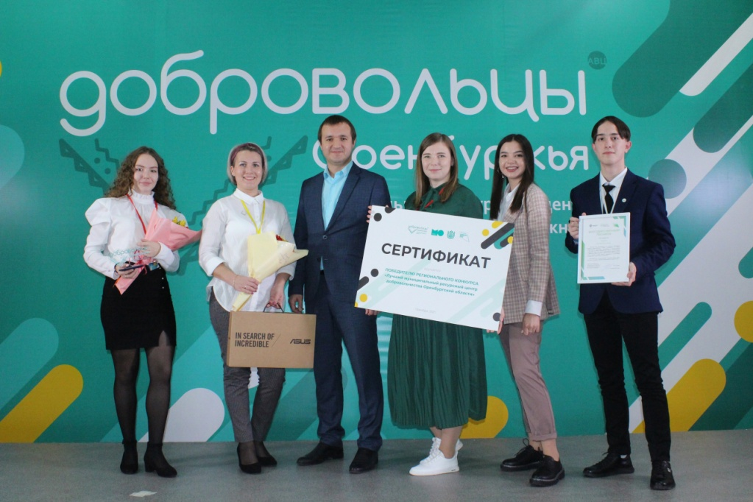
ТОЧКА ДОБРА
Волонтёрский центр города Медногорска
на базе муниципального бюджетного учреждения «Молодёжный центр»
МБУ
«Молодёжный центр»
директор
Ведущий специалист
Победитель ЛРМЦ 2021 года
Волонтёрский центр г. Медногорска
Специалист

Slide 2
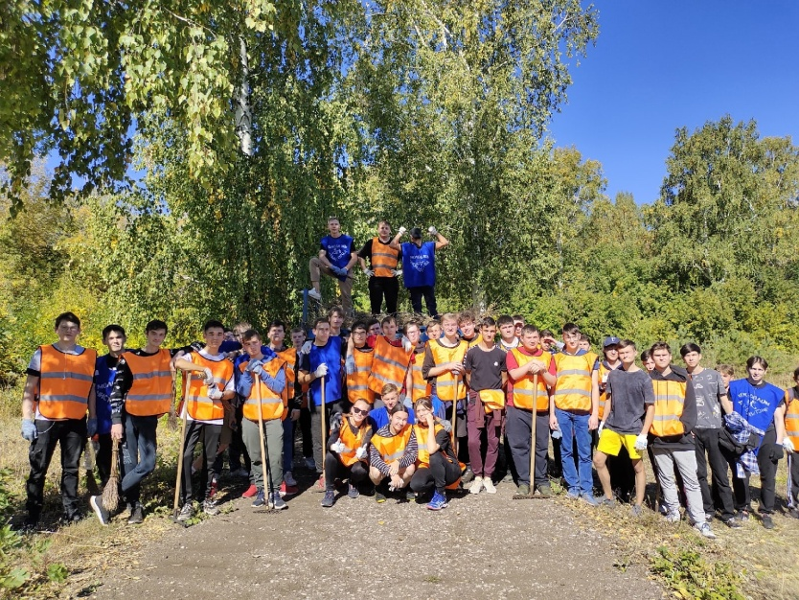
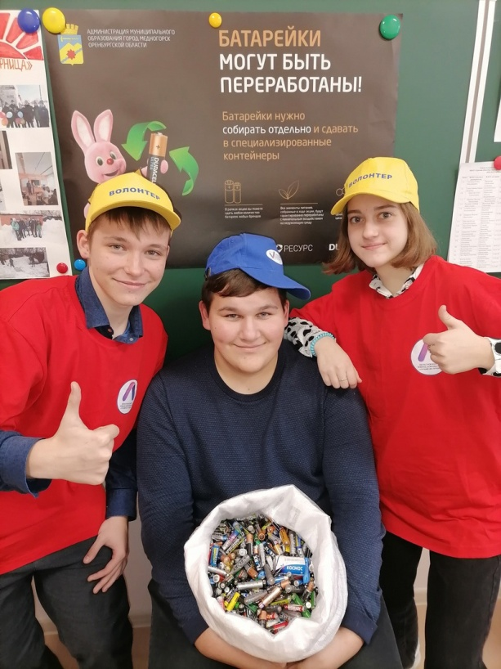
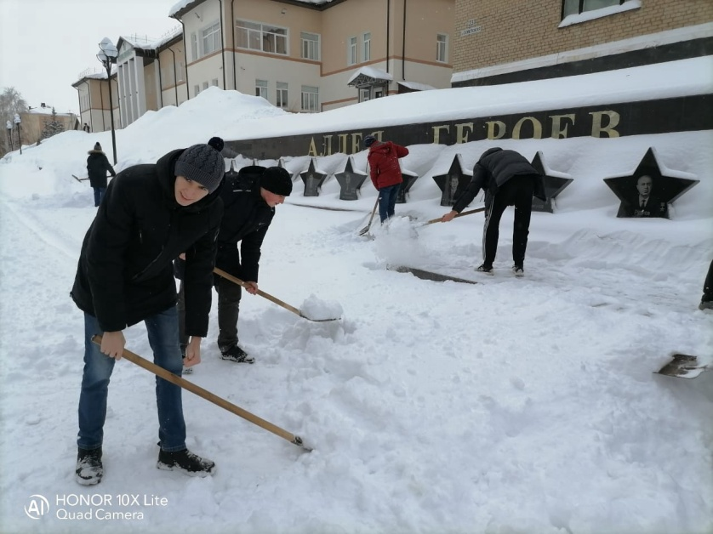
ТОЧКА ДОБРА
Отчёт о проделанной работе
Волонтёрского центра г. Медногорска за 2022 год
Более 80 мероприятий в год
Более 2500 благополучателей
1218 добровольцев
20 партнёров

Slide 3
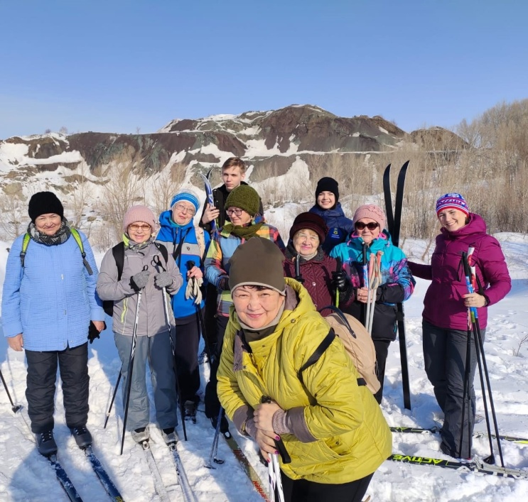
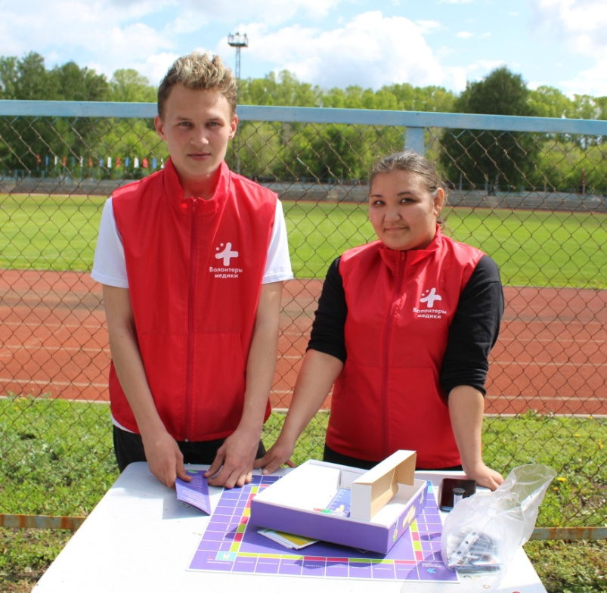
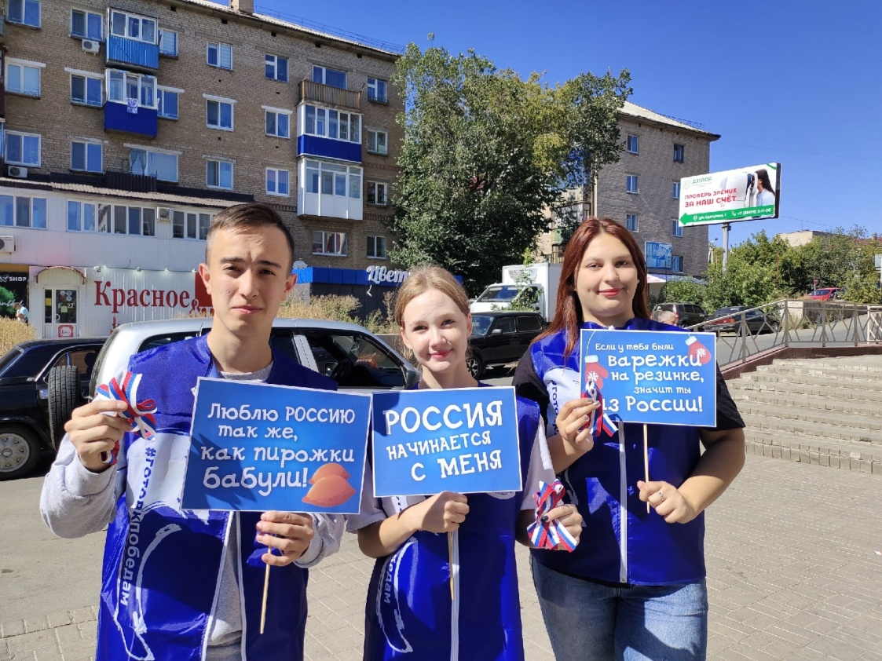
ТОЧКА ДОБРА
Всероссийские общественные движения
Общественные организации
Волонтёры
Победы
Волонтёры-медики
Волонтёры культуры
Серебряные Волонтёры

Slide 4
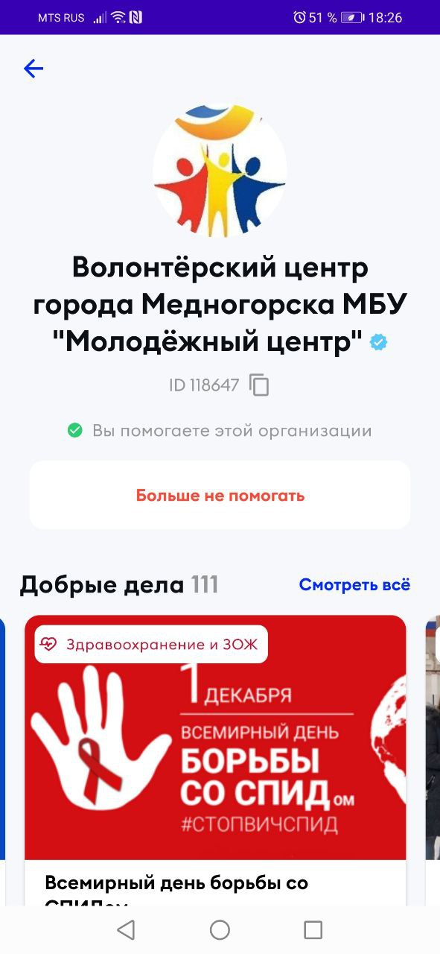
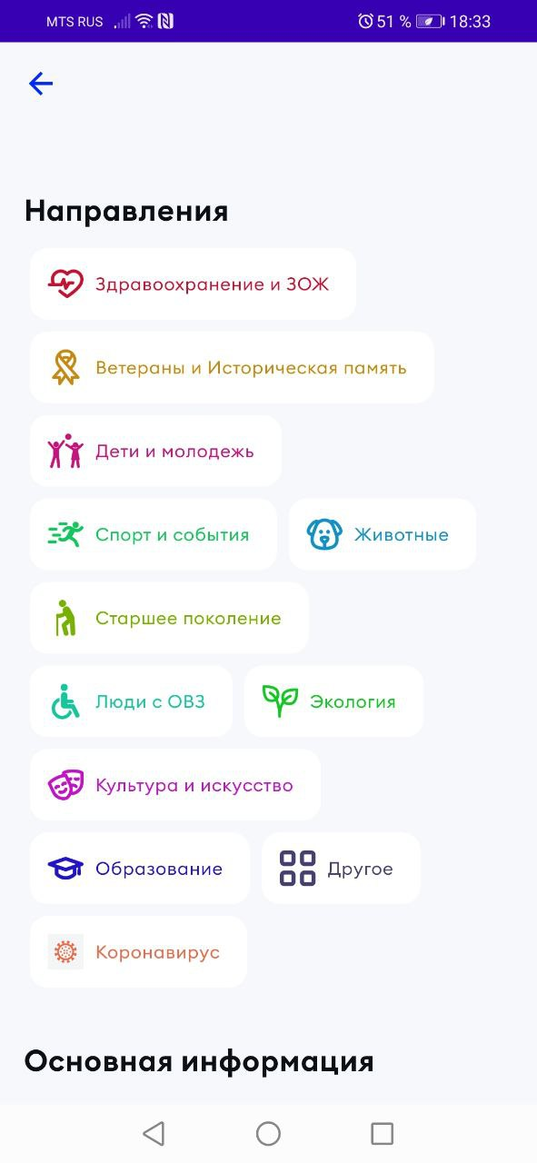
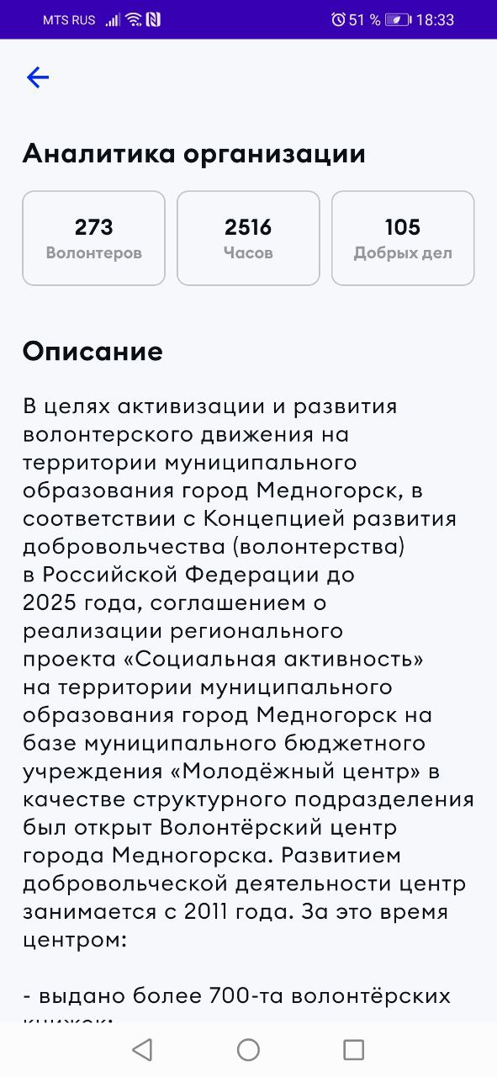
ТОЧКА ДОБРА
Портал ДОБРО.РФ
35 мероприятий
605 добрых часов
Добро.
Университет
46 человек
106 волонтёров

Slide 5
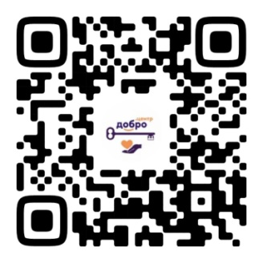
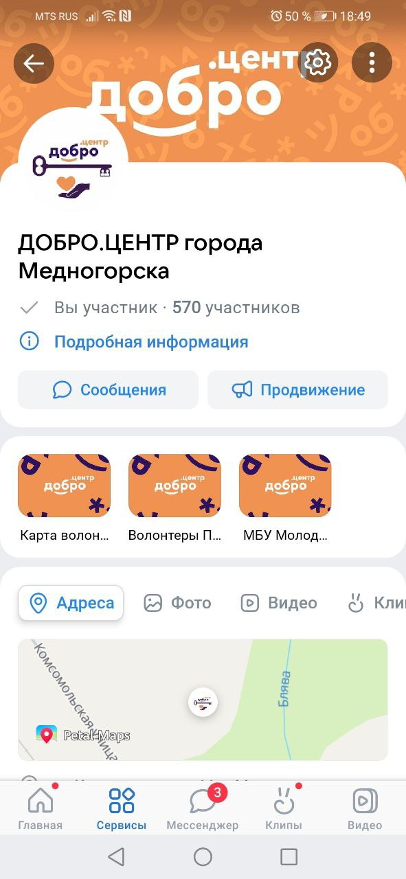
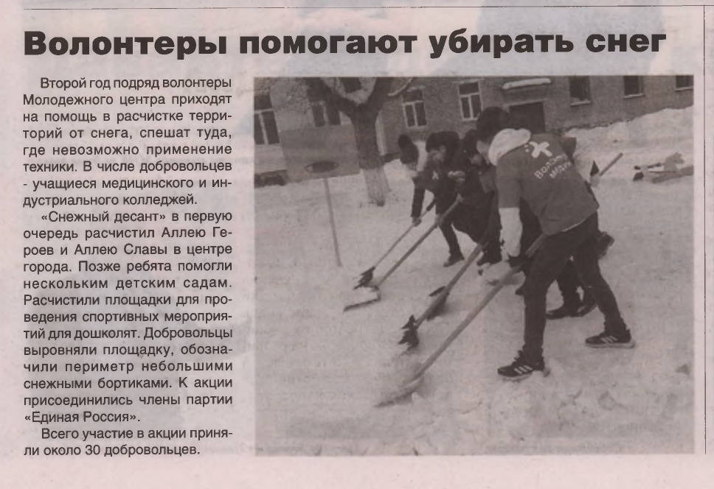
ТОЧКА ДОБРА
СМИ/Социальные сети
ВКонтакте
70 постов с охватом
52 244
Одноклассники
70 постов с охватом 203 900
Городское телевидение «Медногорск ТВ»
- 13 выпусков
Городская газета «Медногорский рабочий»
– 13 статей

Slide 6
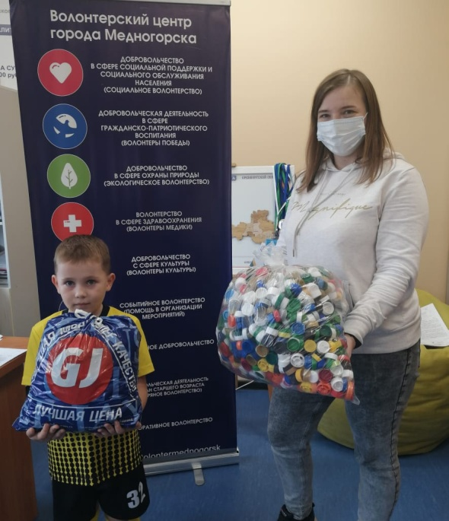
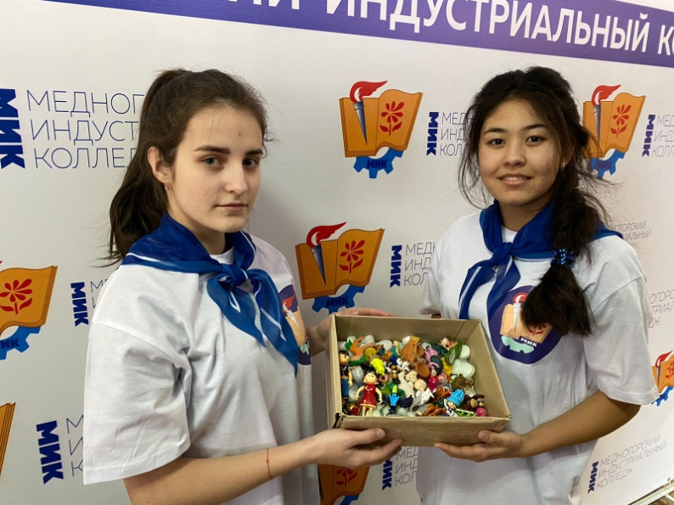
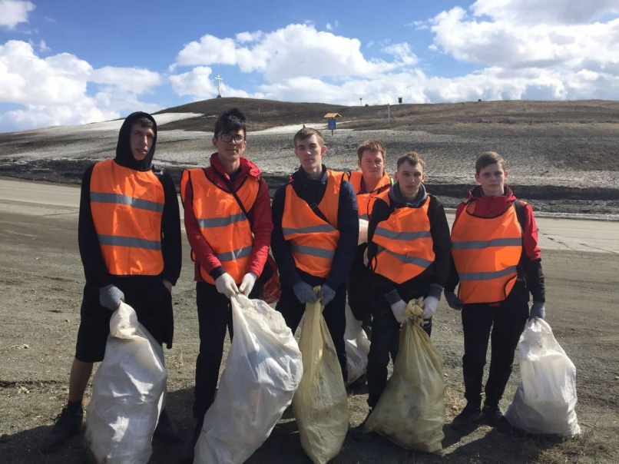
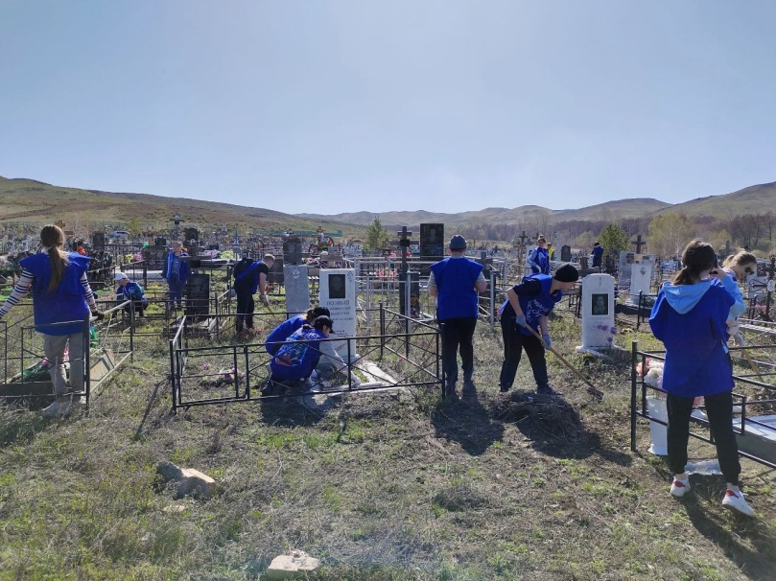
ТОЧКА ДОБРА
Социально-значимые проекты
Волонтёрского центра г. Медногорска
Сундучок храбреца
Добрые крышечки
2 года
400 участников
более 200 кг
Сдай батарейки с Duracell
2 года
300 участников
более 200 кг
Чистые обочины
9 лет
40 участников
10 км трассы
более 40 тонн мусора
Память поколений
9 лет
30 участников
более 100 захоронений

Slide 7
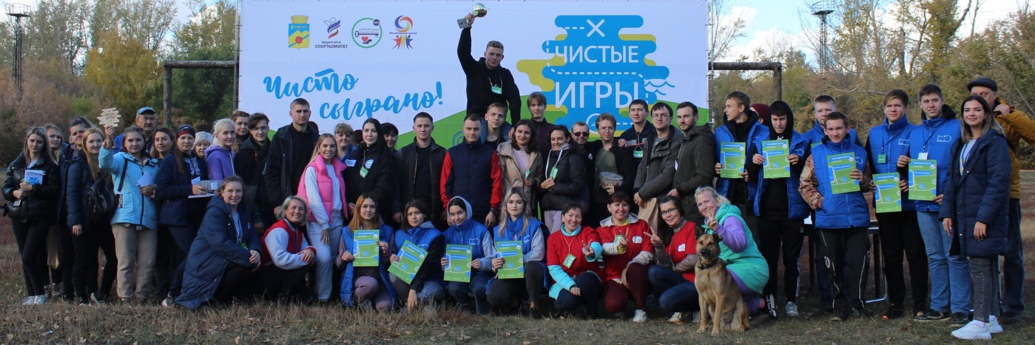
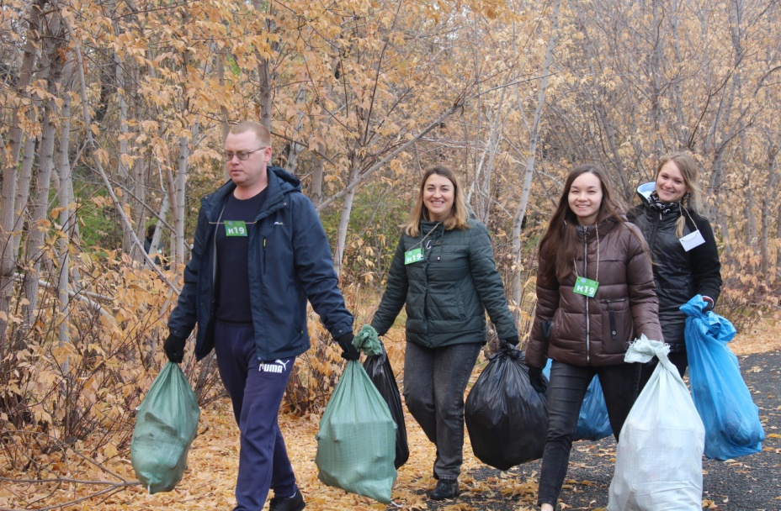
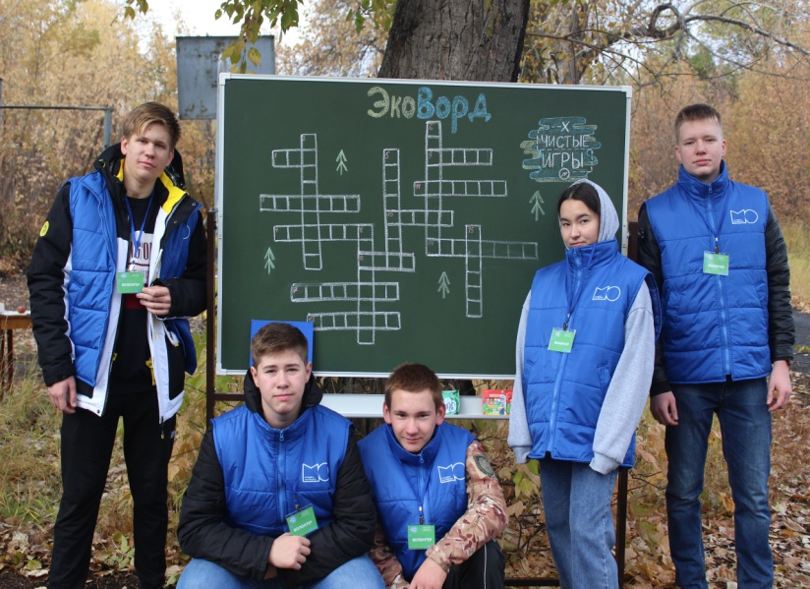
ТОЧКА ДОБРА
ЧИСТЫЕ ИГРЫ в г. Медногорске
Впервые в г. Медногорске
24 команды
106 участников
11 волонтеров
Видеоролик ЧИ
в числе победителей
12 предприятий\организаций
300 мешков мусора
1500 кг

Slide 8
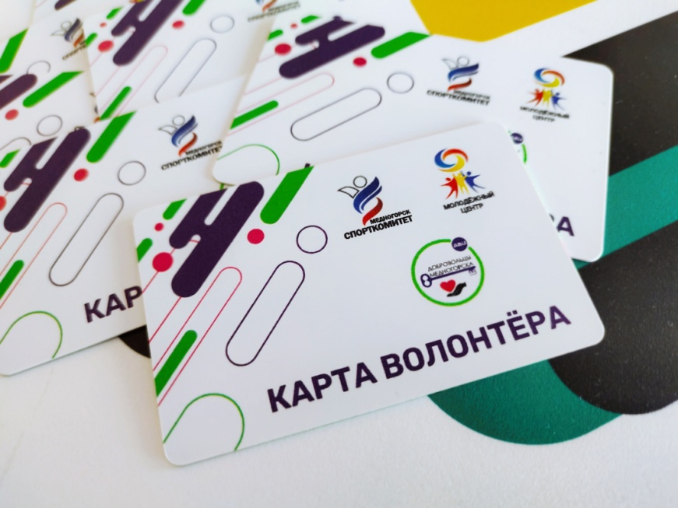
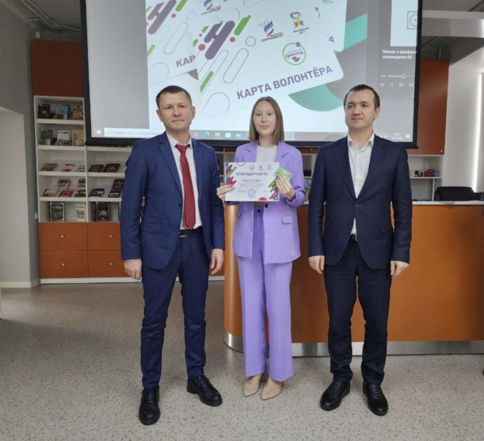
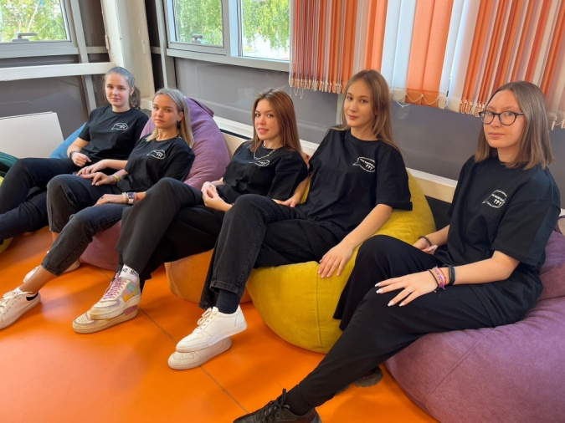
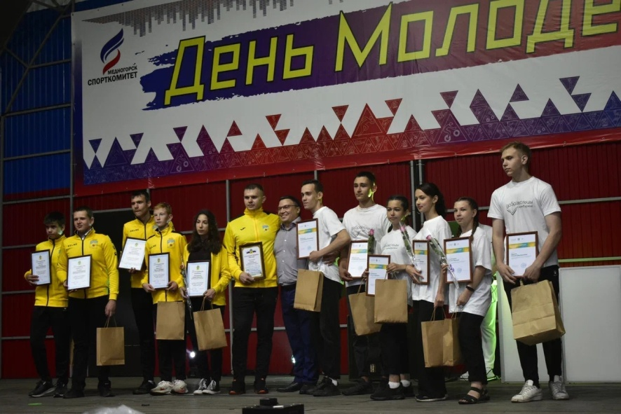
ТОЧКА ДОБРА
Мотивация для добровольцев
Вручение благодарностей
-65 человек
Образовательное поощрение – 19 человек
КАРТА ВОЛОНТЕРА
Впервые в г. Медногорске
50 заявок
23 участника
12 партнеров

Slide 9
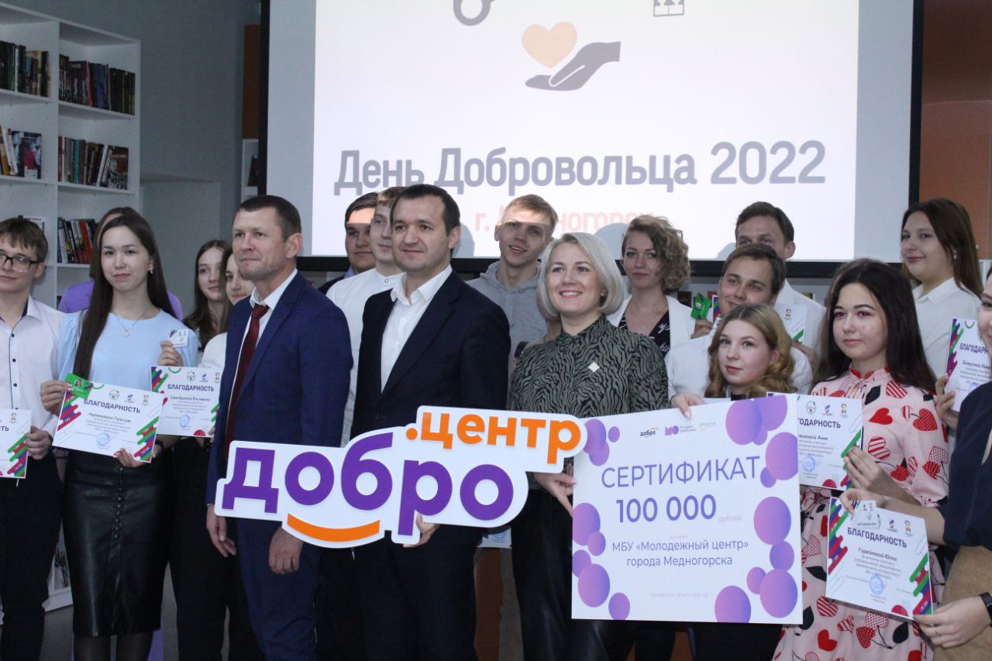
ТОЧКА ДОБРА
Социальная франшиза «ДОБРО.ЦЕНТР»
Первый
в Оренбургской области
Универсальный ДОБРО.ЦЕНТР
Пакет франшизы «Стандарт»

Slide 10
ТОЧКА ДОБРА
Спасибо за внимание!

